Slide 1
语言意义的建构：普遍语言和特定语言中空间语义范畴的习得
汉英方位词静态空间语义类型研究
Shaping meanings for language: universal and language-specific in the acquisition of spatial semantic categories
Bowerman, M, Choi, S. 2001
黄洁 外语学刊 2020.5
2021/05/20
报告人：李卓

Slide 2
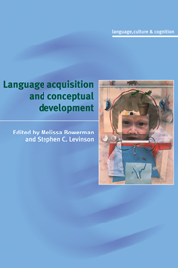
Language Acquisition and Conceptual Development
Part of Language Culture and Cognition
EDITORS:
Melissa Bowerman, Max-Planck-Institut für Psycholinguistik, The Netherlands
Stephen Levinson, Max-Planck-Institut für Psycholinguistik, The Netherlands
Notes:
从儿童习得语言的角度来探究跨语言空间表征的差异

Slide 3
目 录
1
非语言空间认知发展在空间词汇习得中的作用
2
空间语义组织的跨语言差异
3
习得特定语言空间语义范畴的时间有多早？
4
空间语义学习是如何发生的？

Slide 4
前言——引出中心问题
  本章关注的中心问题：儿童早期的词义（word meanings）从何而来。
    是通过语言获得的吗？
    词义是否反映了婴儿在知觉和认知发展过程中自发产生的概念？
    语言和认知是否相互作用产生了早期词义，如果是，如何产生？

Slide 5
前言——本文工作
  为儿童早期词义的产生提供一个更具互动性的观点：
    早期的语义发展涉及到非语言概念发展和输入语言的语义范畴之间的普遍相互作用，而不仅仅是从已有概念的单向映射。
  研究的领域：空间space。空间词：第一个标记非语言概念的词？
    一方面，并不否认儿童在语言习得任务中带来了很多关于空间的非语言知识，我们认为这些知识对他们的词汇学习有重要的贡献。
    另一方面，不同语言在空间的语义建构上有着惊人的差异。
  证明：语言输入中的不同语义模式早在独词句阶段one-word stage就影响儿童空间词的意义。

Slide 6
前言——本文工作-行文脉络
  ①总结幼儿将空间词直接映射到他们在非语言发展的基础上已经形成的空间概念的证据
  ②说明了不同语言如何对空间意义进行分类的差异问题
  ③展示学习不同语言的儿童从18个月开始就开始熟悉早期空间词的语言特定意义，有时甚至在他们产生这些词之前
  ④非语言空间概念化和输入语言的语义类别对空间语义发展的影响。

Slide 7
01
非语言空间认知发展在空间词习得中的作用

Slide 8
1. 非语言空间认知发展在空间词习得中的作用
  假设：儿童将空间词映射到前语言可用意义prelinguistically available meanings
  （概念先于语言）
  证据一：儿童在开始谈论空间（talk about it）之前对空间了解很多（Piaget&inhilder1956；Gibson & Spelke 1983;；参见Bowerman 1996a）。
    例如，在婴儿出生后的最初几天或几个月内，婴儿可以根据空间信息，如左-右（Behl-Chadha和Eimas 1995）和上-下（Antell和Caron 1985；Quine1994）区分场景并进行分类。
    到了几个月大的时候，婴儿就知道移动的物体必须沿着一条连续的轨迹，并且不能互相穿过（Spelke、Breinlinger、Macomber和Jacobson 1992），在半空中沉积的物体应该下落（Needham和Baillargeon 1993），容器必须有底部（Baillargeon 1995）。
    → 儿童不会等着语言来指导他们如何在具体的情境中表现和解释空间关系。

Slide 9
1. 非语言空间认知发展在空间词习得中的作用
  假设：儿童将空间词映射到前语言可用意义prelinguistically available meanings
  （概念先于语言）
  证据二：学习同一语言的儿童或者不同语言的儿童，空间词出现顺序都相对一致。
    ①包含containment（In）、邻接contiguity和支撑support（on）和遮掩occlusion（under）
    ②邻近proximity（next to，beside，between）
    ③投射关系projective（front of，behind）
  这个序列与Piaget&inheld（1956）通过非语言测试建立的空间概念的出现顺序是一致的。解释这种对应关系的一个简单假设是，随着新的空间概念在非语言方面的成熟，儿童会发现用当地语言表达它们的形式（Johnston&Slobin 1979；Johnston1985；另见Sinha、Thorseng、Hayashi和Plunkett 1994）。

Slide 10
1. 非语言空间认知发展在空间词习得中的作用
  假设：儿童将空间词映射到前语言可用意义prelinguistically available meanings
  （概念先于语言）
  证据三：学习者和成人使用词汇的方式的差异。
  （一）儿童的有些词最初是扩展不充分的underextended。
  例如，behind和front-of最初仅用于位于儿童身体后面或前面的事物，具有明显的意图含义，如“不可接近和/或隐藏”与“可见”（Johnston 1984）。
  （二）有些词扩展过度overextended
  例如，open--门、窗和容器→从拼图中取出一块（taking a piece of）/拉开飞盘（pull apart）/电动打字机（turn on）（Bowerman 1978；E.V.Clark 1993）。
  与成人用法的偏差表明，指导学习者早期概括化的概念是儿童自己的，而不是直接模仿成人用法（见Bowerman 1978、1980；Clark，本卷第13章；Smiley & Huttenlocher，1995年，关于这一假设背后的推理）。

Slide 11
1. 非语言空间认知发展在空间词习得中的作用
  非语言空间发展的作用：支持了空间语言的习得，并为儿童在将空间语素扩展到新情境中提供了许多指导原则。但他们并没有证明【儿童早期空间词的意义直接反映非语言概念】这一假设。

Slide 12
02
空间语义组织的跨语言差异

Slide 13
2. 空间语义组织的跨语言差异
  尽管空间语素的形式forms在语言上是不同的，但它们的含义却非常相似（例如Slobin 1973）。
  相似性是可以预期的，因为这些意义可能是由生物和环境约束（如直立姿势、前后不对称、重力）作用的，这些约束在任何地方都以同样的方式影响着人们（H.H.Clark 1973）。
  但空间语义结构的跨语言差异比人们想象的要多（如Brugman 1984；Talmy1985；Lakoff1987；Maclaury1989；Choi&Bowerman 1991年；P.Brown1994年；Levinson1994、1996；Ameka1995；Bowerman1996a，b；Willkins&Hill，1996）。
  本文关注儿童最初习得的空间语素所表达的意义种类的差异
  一个物体相对于另一个物体的运动 + 静态空间关系
相似
差异
Notes:
在英语中，儿童从独词句阶段开始，使用up、down、In、out、on、off等小品词和open、close等一些动词来表达空间义（L. Bloom 1973:70; R. Brown 1973:328ff.; Nelson 1974; Bowerman1978, 1980; McCune-Nicolich 1981; Gopnik & Meltzoff 1986）。
但是，尽管所有的语言都提供了谈论英语中这些词所表示情境的方式，但它们不一定有翻译对等意义的语素。
Talmy（1985）：对其运动或位置进行讨论（at issue）的实体是图形Figure，图形相对于其移动或定位的实体是背景Ground，图形相对于背景遵循的路线或轨迹是路径Path。

Slide 14
2.1 沿路径运动（Motion along a Path）
  英语和韩语在【移动一个物体与另一个物体接触】的动作分类上的一些差异。
    英语：助词或介词——“卫星框架satellite-framed”语言（运动+方式）
    韩语：动词——“动词框架verb-framed”语言（运动+路径）（参见Talmy 1985，1991，关于类型的区别，以及Choi&Bowerman 1991对英语和韩国语的详细比较）

Slide 15
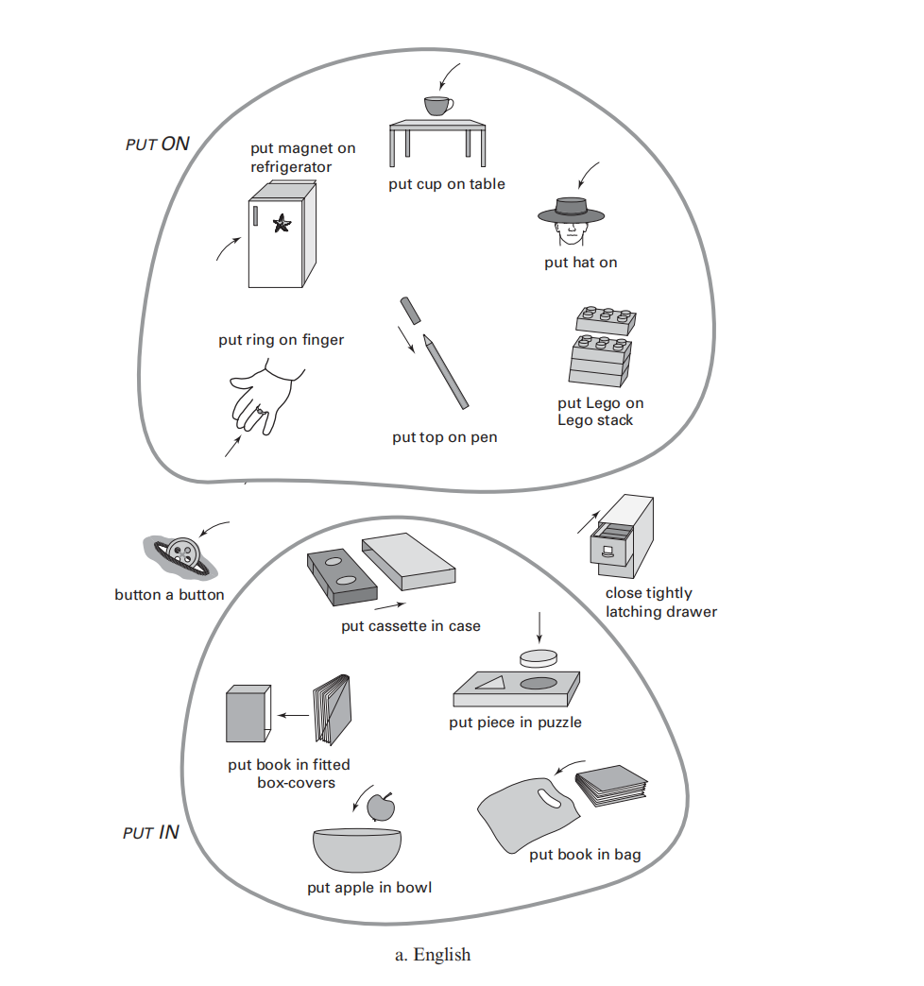
2.1沿路径运动（Motion along a Path）
  如右图所示，以下两种情况在英语有着根本的区别：
    将一个图形Figure与背景Ground物的外表面（即平面或凸面）相接触，背景物体通常支撑着它（[放]进去[put] on），
    将一个图形放入某种外壳或容器（[放]进去[put] in）之间（图16.1a）。

Slide 16
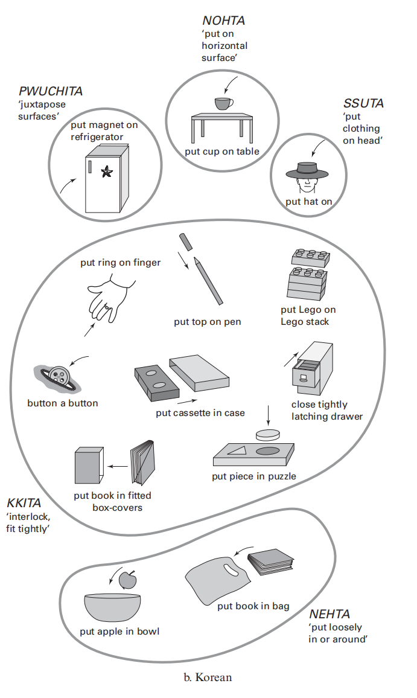
2.1沿路径运动（Motion along a Path）
  这种差异在韩语是不存在的。如右图
  路径动词（Path verb）kkita：
    超越了“on-in”的区别
    构成了英语中没有对应语素的空间范畴：两个形状互补的物体被引入一个扣紧interlocking、紧贴的tight-fitting动作。

Slide 17
2.1沿路径运动（Motion along a Path）
  韩语的kitta在英语的对照情况：
  ① 图形与背景的外部平面或凸面扣紧
  ②图形最终紧紧地包含在背景中
  ③既不能用on也不能用in。
  →“kkita”动作的“扣紧interlocking”属性在英语的语义系统中不起作用。
①
①
①
③
③
②
②
②

Slide 18
2.1沿路径运动（Motion along a Path）
  由于kkita这一语义的存在，造成了（1）：
 | 韩语 | 英语
A.【把东西放进紧密的容器】 | kitta | in&on
B.【把东西放进松散的容器】 | nehta | ①英语“put-in”关系的“loose”子集； ②【松散的包围关系loose encirclement and envelopment】（如松散地套在杆上的环loose-fitting ring on pole)
A
B

Slide 19
2.1沿路径运动（Motion along a Path）
D1
  （2）：
D2
D3:
头部：ssuta；
躯干上：ipta；
脚上：sinta
 | 韩语 | 英语
C. 【与扣紧表面的表面-接触关系】 | kkita | in&on
D. 【与非扣紧表面的表面-接触关系】 | D1. 将物品放置在大致水平的表面上 | [put] on
 | D2. 并入平面或概念化为平面的表面
 | D3. 将衣物放在身体的各个部位
C

Slide 20
2.1 沿路径运动（Motion along a Path）
  英语韩语的另一区别（图中不能体现）：
    英语路径形式与图形的运动是致使的还是自发的无关（在许多情况下甚至与是否有运动无关）
    而韩语路径形式对这种区别很敏感
 | 韩语（不同的路径动词） | 英语（相同的路径形式）
致使运动 |  | put on the table | put it in the bathhub
自发运动 |  | climb on the table | get in the bathhub

Slide 21
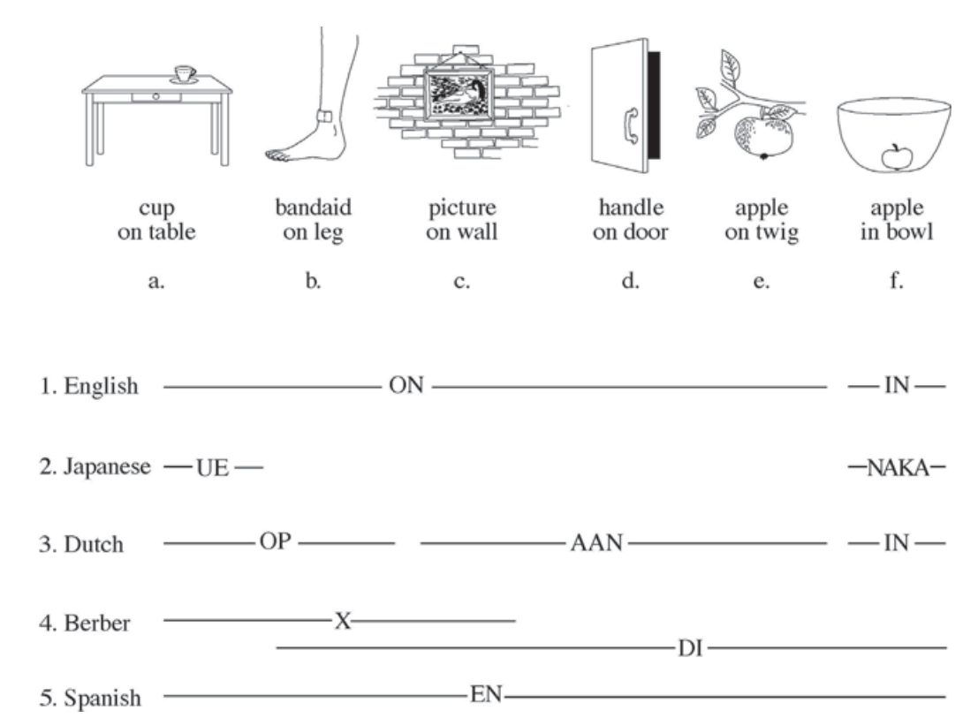
2.2 静态空间关系（static spatial relationships）
  Bowerman&Pederson（1992）调查了来自25个不同语系的38种语言的使用者如何描述包含containment、支撑support、包围encirclement、附着attachment、粘附adhesion、穿透piercing、悬挂hanging等情况。
  以右图六种空间情况为例，没有一种语言为所有六种情况提供了不同的空间术语。但是不同语言如何编码这几种情境不同的。
图16.2静态空间关系分类的跨语言差异。
Notes:
上图所示的每个例子都可以看作是一个较大类别的场景类型的代表：
(a)从下支撑support from below (例如cup on table);
(b)“粘性”附着“cling” attachment(附着力adhesion或表面张力surface tension，例如bandaid on leg、rain drops on window);
(c)悬挂在/ against hanging over/against(如墙上的图片picture on wall，扶手上的外套coat on bannister);
(d)固定附着fixed attachment(handle on door门上把手、telephone on wall墙上电话);
(e)点对点连接point-to-point attachment(如apple on twig，balloon on string);
(f)完全包含full inclusion(例如碗里的苹果apple in bowl，笼子里的兔子rabbit in cage)。
除某些例外情况外，每种类型下的空间配置在每种语言中都是用相同的空间词编码的。

Slide 22
2.2 静态空间关系（static spatial relationships）
五种模式
  1. （a）–（e）|（f）。常见的模式，如英语、希伯来语、匈牙利语和摩班玛雅语等多种语言。

Slide 23
2.2 静态空间关系（static spatial relationships）
五种模式
  2.（a）|（f）。两个术语均不用于（b）–（e）；如，日语（ue和naka都是名词性的）

Slide 24
2.2 静态空间关系（static spatial relationships）
五种模式
  3. （a）–（b）|（c）–（e）|（f）。这种模式在Bowerman & Pederson研究的语言中很少见，只出现在荷兰语中（德语相似但不完全相同）。
prep

Slide 25
2.2 静态空间关系（static spatial relationships）
五种模式
  4. （a）–（c）|（b）–（f）。Berber柏柏尔语，带有介词x和di（大致上相当于on和in）；
prep

Slide 26
2.2 静态空间关系（static spatial relationships）
五种模式
  5. （a）-（f），如西班牙语介词en，通常用英语翻译为in或on(说西班牙语的人如果愿意的话，可以更明确地区分（a）为encima（de）‘在上面（of）’和（f）dentro（de）‘在里面（of）’
prep

Slide 27
2.2 静态空间关系（static spatial relationships）
  尽管有这些差异， Bowerman & Pederson所研究的语言并没有以任意不同的方式对空间场景进行分类。
  潜在的梯度（隐含层次结构）？
  例如，Bowerman & Pederson没有找到一个术语，
    √（a）“桌上的杯子”（cup on table）
    √（e）“树枝上的苹果”（apple on twig）
    ×（c）“墙上的图片”（picture on wall）

Slide 28
2.2 静态空间关系（static spatial relationships）
  【从下面支撑support from below】的梯度
Notes:
如（a）“桌上的杯子”。因此，在（c）“墙上的画”中，背景物体，墙，从侧面而不是从下面提供支撑，但它仍然是一个表面。在（e）“树枝上的苹果”中，背景已经缩小到一个点，支撑物来自上面。没有什么可以规定语言在这两种情况下都必须使用“on”类型的语素，但如果这样做，它更可能用于（c）而不是（e），如果它用于（e），它也将用于（c）。

Slide 29
2.2 静态空间关系（static spatial relationships）
  【包含containment】的梯度
Notes:
树枝上的苹果（e）当然不是真的包含在树枝里，而是附着在树枝上的。一种语言显然可以选择把附着在一个外表面或点上作为一种“结合incorporation”，更像（f）中的包容containment，而不是（a）中的并列juxtapositon。

Slide 30
2.2 静态空间关系（static spatial relationships）
粘合adhesion（if “in”）
螺丝钉
有机关系
  注意，像（b）–（e）–与其在层次结构中的中间位置一致–这样的情况是不确定的：语言可以将它们视为类似于support from below或包含containment，或者两者都相似或两者都不相似。
Notes:
通过有机关系或螺丝钉紧密地连接，对于（e）“树枝上的苹果”和（d）“门上的把手”，显然比通过粘合adhesion（如（b）“腿上的绷带”）更容易理解，因此如果一种语言对（b）使用“in”型语素，它也会对（d）和（e）使用“in”型语素。

Slide 31
2.2 静态空间关系（static spatial relationships）
  2.1：尽管支撑-包含的区别在英语中对物体放置的动作进行分类时确实很重要，但在韩语中其他区别优先。
  本节：隐含梯度。
    但是语言将什么看作是（足够相似的）support或（足够相似的）containment并不是由现实的结构或我们对它的感知给出的，但是在很大程度上是由特定语言的惯例决定的，这些惯例决定了如何理解空间场景。

Slide 32
03
习得特定语言空间语义范畴的时间有多早？

Slide 33
3. 习得特定语言空间语义范畴的时间有多早？
  对于儿童早期空间词的意义从何而来的问题，空间语义的跨语言差异意味着什么？儿童是否有可能共享空间语义概念的初始组织，并仅在稍后向输入语言的方向分化？
  或者，儿童早期的空间类别是否与输入语言中的空间结构不同？
  为了探讨这些问题，研究比较了英语、韩语、荷兰语和Tzotzil-Mayan（(Choi &Bowerman 1991; Bowerman 1994, 1996a, b; Bowerman, de León, & Choi1995）的儿童学习。
  这些研究采用了多种方法，包括分析和比较1至3岁儿童的自发言语数据，引发儿童和成人的言语产生，以及使用“优先注视”范式对18个月大的儿童进行理解测试。

Slide 34
3.1 早期自发言语
  在一项研究中，我们通过纵向数据分析（Choi&Bowerman 1991），考察了大约1岁到3岁学习英语和韩语的儿童的自发语言。这两组孩子在14到16个月之间开始谈论空间，在16到20个月之间开始能产地使用空间词（即用于新奇和熟悉的情景）。

Slide 35
3.1 早期自发言语
 |  | 英语 | 韩语
不同点 | 使用的词 | 助词+部分动词up、down、on、off、in、out和back这样的助词，还有一些动词像open和close | 只使用动词
 | 是否区分致使和自发 | 不区分致使和自发（put it in bathhub&get in bathhub） | 严格区分致使和自发
 | 能够区分的差异 | containment vs support | “锁紧interlocking” vs“松散loose”
共同点 | 很难确定范畴界限（轻微扩展过度） | 在膝盖之间放一个乒乓球用in（between；一种围挡），把两块乐高积木分开用off（pull apart；从表面接触中移除） | 儿童将kkita用于将叉子插入苹果，并将金属鱼连接到玩具鸭的磁化喙上。这两个事件显然类似于可以被描述为kkita的事件，成年人：它们不属于这一类，比如叉子，因为这两个物体在动作发生之前没有互补的形状（苹果上的洞是由动作造成的），磁铁的例子，因为表面，虽然彼此紧密相连，但它们是平的，不互锁。
 | 谈论的事件类似 | 穿衣服和脱衣服；打开和关闭容器；把东西放进去拿出来；组合和拆分乐高积木和其他玩具；从大腿和家具上爬上爬下；进出建筑物、浴缸和其他“容器”；被拾起和放下；站起来坐下

Slide 36
3.1 早期自发言语
  总而言之，自发的语音数据表明：尽管存在一定的扩展不充分和过度扩展，但从独词句阶段开始的空间词的整体使用反映了目标语言的主要语义差异和分组原则。

Slide 37
3.2 启发性实验
  但是对自发话语的比较有些间接，因为孩子们选择谈论的具体事件不同。为了进行更直接的比较，我们设计了一个启发性的产出研究，考察了英语、韩语和荷兰语的儿童和成人如何描述一组标准化的小物体操作（Bowerman & Choi 1994; Bowerman 1996a; Choi 1997) 。
  不同年龄组的儿童在语言内部和跨语言之间的比较表明，每个年龄组的儿童对空间的分类明显更像是说自己语言的成人，而不是学习其他语言的同龄儿童。他们不完全像成年人那样分类；例如，他们使用较少的词以及更广泛地扩展一些词。但是没有证据表明学习不同语言的儿童有一套统一的起始空间类别。至少2；0到2；5、孩子可以进行明确的特定于语言分类。

Slide 38
3.3 2岁前对特定语言空间范畴的理解
  在进一步的工作中，我们又回到了年幼的孩子身上。我们对自发语言的调查（第3.1节）表明，儿童在2岁之前就对特定语言的空间类别产生了敏感性。我们的启发式产出研究（3.2）用更系统性的数据显示了语言敏感性，但这项任务对2岁儿童太苛刻。
  为了以一种更可控的方式测试年幼的孩子，我们转向了Golinkoff、Hirsh Pasek、Cauley和Gordon（1987）开创的优先学习范式，并由Naigles进一步改编（1990）。这种技术要求最低。它要求孩子只看同时显示的两个场景，同时听“匹配”（描述）其中一个场景的听觉输入。有几项研究表明，如果孩子们理解了听觉输入，他们会更长时间地观察匹配的场景。我们用跨语言设计使这项技术适合我们的目的-

Slide 39
3.3 2岁前对特定语言空间范畴的理解
  这项研究表明，在18到23个月之间，学习英语和韩语的儿童已经以特定于语言的方式理解In和kkita（在成人讲话中挑出重叠参照物的单词）。英语学习者知道“包容”与in有关，但“紧密配合”与之无关；而韩国人知道“紧密配合”与kkita有关，但“包容”与之无关。
  由于大多数儿童还没有为他们的语言产生目标词，我们得出结论，对特定语言空间类别的敏感性甚至在产生之前就开始在理解中发展。

Slide 40
04
空间语义学习是如何发生的？

Slide 41
4. 空间语义学习是如何发生的？
  儿童从最早的空间词的能产性使用开始，就对特定语言的语义分类原则敏感，而且这种敏感甚至在能产性使用开始之前就开始发展。
  并不意味着儿童对空间分类没有自己的想法：从模仿的用法中进行了系统的选择，并将单词扩展到成年人不会使用的情况。显然，他们不仅仅是被动地等待输入语言的印记。
  学习者对空间的内在敏感性与语言输入的各种特征不断互动。

Slide 42
4. 空间语义范畴是由什么构成的？
  可能不是从离散成分的角度，而是从不同类型情境之间的感知相似性梯度的角度来设想语义学习的概念前提。
  in和on类型词的连续体
  如果儿童理解静态空间情境的相似性和差异性的方式与Bowerman&Pederson的梯度一致，他们就可以系统地概括空间词。
Notes:
显然还需要进行更多的研究，以确定是否明智地将空间的先验相似性梯度归功于儿童，如果是的话，如何最好地描述这种梯度。同样需要研究的是，一些划分梯度的方法是否天生就比其他方法更适合儿童。但沿着这些思路进行的研究最终可能会得出一个比目前儿童空间分类的概念倾向更好的图像。

Slide 43
05
结论

Slide 44
5. 结论
  在这一章中，我们已经证明了不同语言中空间范畴的建构有着显著的差异，儿童从他们最早的空间形式的能产性使用开始，就对特定于语言的范畴化原则很敏感，至少在某些情况下，甚至在能产性开始之前，他们就已经理解了。
  这种敏感性并不意味着孩子在学习过程中是被动的。学习者显然早在语言习得开始之前就对空间有了广泛的实际理解，并且他们积极地将这些知识应用到理解空间词的意义上。（扩展不充分和扩展过度）
  因此，对空间的非语言知觉和概念倾向并不能直接塑造儿童的语义范畴，而只能与所习得语言的语义结构相互作用。

Slide 45
1. Bowerman&Choi(2001)不能体现空间语义类型差异？
  Bowerman&Choi(2001)的分类不能体现汉英空间语义类型差异。在表征空间关系时，汉英方位词并不完全对应。“上”和on分别是典型的汉英方位词，它们的静态空间义存在哪些差异，这些差异体现的语义类型特征是什么。

Slide 46
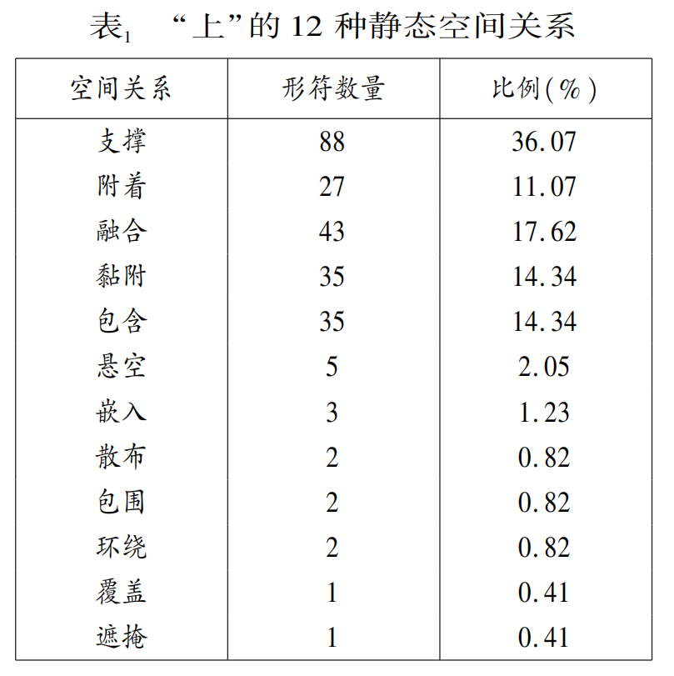
2. “上”和on静态空间语义类型
  244个用“上”描述静态空间关系的tokens
“n上的n”

Slide 47
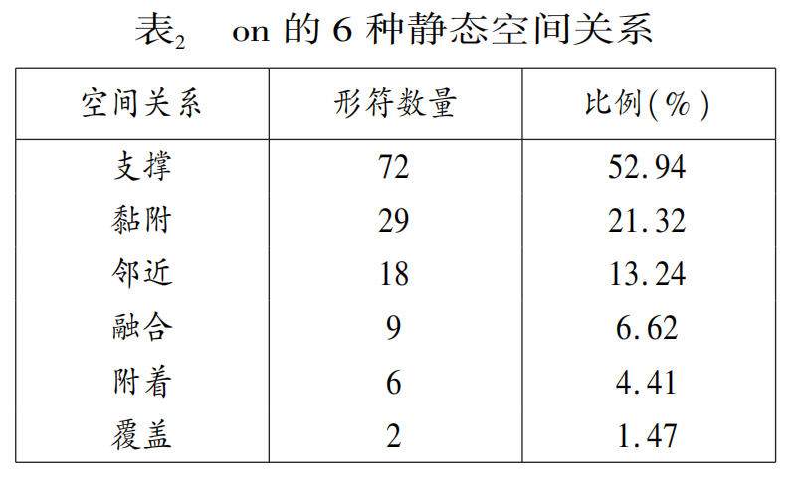
2. “上”和on静态空间语义类型
  136个用“on”描述静态空间关系的tokens
“n on the n”

Slide 48
2. “上”和on静态空间语义类型

Slide 49
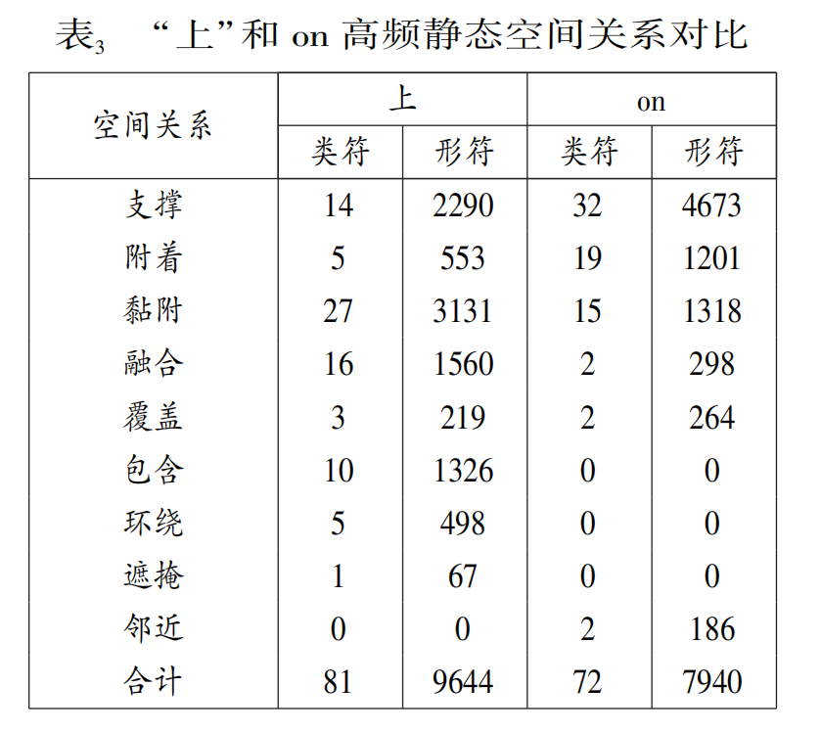
2. “上”和on静态空间语义类型
最高频
“上”有on无
on有“上”无

Slide 50
3. 汉英静态空间语义类型对比
“上”| on、in、over、above、around

Slide 51
3.1 “上”和on
在表达物体之间静态空间关系时，“上”和on都可以表示支撑、附着、黏附、融合、环绕、覆盖等空间关系。
（１）【支撑】
① 翠环和绮霞留在房里收拾桌上的茶杯。
Lucas sets the empty cup on the table.
支撑的特征：图形和背景有接触，由于背景的作用力，使图形保持某种状态。
屋顶上的人/ man on roof
书架上的书/ book on shelf
沙发上的孩子/ child on sofa

Slide 52
3.1 “上”和on
（２）【附着】
② 他老望着天花板上的苍蝇，把拳头捶着旁边的孩子，推在地下；
Inman could cock back on the chair’s hind legs and count the flies on the ceiling.
水平附着vs支撑：图形和背景的相对空间位置正好相反，支撑关系的图形在上，背景在下，而水平附着关系的图形在下，背景在上。
天花板上的小虫/ insects on ceiling
天花板上的蜘蛛网/ cobweb on ceiling
天花板上的灯/ lights on ceiling
③ 他往出走时，忍不住朝墙上的相框里瞥了一眼。
The sheet music still hangs in a frame on their wall.
墙上的挂钟/ clock on wall
墙上的画/ picture on wall
门上的把手/ handle on the door
水平附着
水平附着和垂直附着的区别？
[天花板上的苍蝇]和[墙上的相框]都是垂直于[背景]表面
垂直附着

Slide 53
3.1 “上”和on
（３）【黏附】
④ 两边有通往地窖的门，门上的油漆斑驳，急需修补的样子。
The thick paint on the door was cracked and the window glass was dirty.
黏附的特征：图形和背景紧密接触，它比附着关系更紧密。
刀上的奶油/ butter on knife
腿上的绷带/ bandaid on leg

Slide 54
3.1 “上”和on
（４）【融合】
⑤ 和夫忍着疼给自己腿上的伤口消毒，然后涂上难闻的药膏。
Ensign Tannaka has a bad wound on his leg, but Ms. Ishikawa appears uninjured.
融合关系：图形和背景是部分与整体的关系，二者融为一体。
在上述空间关系中，图形和背景的关系紧密程度由低到高的排列顺序是“支撑-＞附着-＞黏附-＞融合 ”。
手臂上的肉/ flesh on arm
脖子上的疤痕/ scar on neck

Slide 55
3.1 “上”和on
（５）【环绕】
⑥ 她手指上的戒指都被肉包起来，因而手指好象刚灌好的腊肠。
She had a ring on every finger, even her thumb.
环绕关系和附着关系都涉及由力的作用产生的两物之间的紧密贴合关系，区别在于，环绕关系具有包围和附着两个特征。例如，戒指包围并附着于手指、手表包围并附着于手腕。
头上的发带/ headband on head
手腕上的绳子/ rope on wrist
盒子上的缎带/ ribbon on box

Slide 56
3.1 “上”和on
（６）【覆盖】
⑦ 确实如森小姐所说，床上的床单一丝不乱，看不出有人在这里睡过一晚的迹象。
It was a bool spring, but she kept only a single sheet on the bed.
当图形的大小足以盖住背景时，即是覆盖。
地上的地毯/ carpet on
头上的帽子/ hat on head
桌上的桌布/ cloth on table

Slide 57
3.2 “上”和in
“上”和 in的静态空间义有共性，都可以表示包含和嵌入。
（７）【包含】
⑧ 木板上的钉子把他们的手都割破了。
Nothing is unimportant. Every minute is a jewel. Every stroke of pussy, every nail in the board.
包含义由附着义拓展而来，由于力的作用，包含关系中图形的一部分被背景包含｡
灯头上的灯泡/ bulb in socket
瓶子上的木塞/ cork in bottle
“上”和in除部分包含关系外,也表征整体包含关系，例如，“天上的星星/ star in sky” “山上的雾/ fog in mountain” “ 车上的司机/ driver in car”｡
“上”和in的这种对应主要是视角差异造成的,英语将天空和山这种开放空间以及轿车和公交这种密闭空间都看作有界空间，说明视角是影响方位词选择的重要因素｡

Slide 58
3.2 “上”和in
（８） 【嵌入】
⑨ 用一片漂亮的窗帘布把墙上的裂缝遮住。
Mom, there’s a giant crack in the wall in here.
玻璃上的裂痕/ crack in glass
窗上的缝隙/ gap in window
在“墙上的裂缝”等汉语表达中，我们倾向于将墙等背景看作平面。对于相同的场景，英语用in表达，此时说话者倾向于将墙等背景看作立体，也说明视角是影响方位词选择的重要因素。

Slide 59
3.3 “上”和over
“上”和“over”都可以表示遮掩和散布。
（９）【遮掩】
⑩ 蓝衣女子揭下脸上的面纱。
She is wearing black and has a veil over her face.
遮掩关系与 3.1部分讨论的覆盖关系区别在于，遮掩关系更凸显图形覆盖背景时的周遍性特征。
头上的头巾/ covers over head
脸上的面具/ mask over face
？

Slide 60
3.3 “上”和over
（１０）【散布】
海上的雾气向浓，足以隐藏她的眼泪。
And she seemed to melt and become part of the mist over the ocean behind her.
散布关系由覆盖关系拓展而来，前者更凸显图形覆盖背景时零星点缀的特征。
鼻梁上的雀斑/ freckles over nose
山上的云雾/ clouds over mountains

Slide 61
3.4 “上”和above
（１1）【悬空】
他头上的天空是湛蓝的，没有星星，没有太阳。
He looked at the sand beneath his feet and the sky above his head, taking it all in.
悬空义由支撑义拓展而来，区别在于，悬空义涉及的图形和背景不接触。
“地平线 上的太阳/ sun above the horizon.

Slide 62
3.4 “上”和around
“上”和“around”都可以表示包围。
（１２）【包围】 vs环绕？
莱因哈特把挂在脖子上的项链捧在掌心
It’s like putting a diamond necklace around the neck of a four⁃year⁃old girl.
包围关系由环绕关系拓展而来。
腰上的皮带/ belt around his waist
脖子上的围巾/ scarf around neck

Slide 63
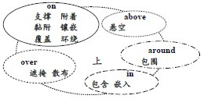
  由上可知，可以归纳汉英静态空间关系的语义类型。如图１所示，“上”与on、in、over、above、around的静态空间义部分对应。这种部分对应的关系用图１中相交的椭圆表示，最大的椭圆表示“上”的空间语义。

Slide 64
4 汉英空间语义类型差异本质
  ４．１ 关联性与细节性
 | 英语 | 汉语
例1 | hose on stump, hose over stump,hose around stump——支撑、跨越、环绕 | 树桩上的软管
例2 | earring in ear,stud in ears,pin in hair,flower in hair（紧密附着在身体的某一部分） | 耳朵上的耳环、头发上的发夹
例3 | bracelet on wrist, bracelet around wrist,bracelet round wrist, bracelet at wrist （凸显不同的附着方式） | 手腕上的手镯、脖子上的项链”
  英汉空间语义类型的上述差异说明，在用方位词表征静态空间关系时，汉语是关联型，英语是细节型。 “上”往往只表征物体之间的关联关系， 但不表征物体之间空间关系的细节特征。

Slide 65
4 汉英空间语义类型差异本质
  ４． ２ 动词凸显型语言与小品词凸显型语言
  由上可见，在表征静态空间关系时，“上” 往往只表征物体之间的关联关系。 那么，在汉语中， 物体之间静态空间关系的细节特征是否主要由动词表征呢。
  “ v 在 n 上的 n” （例如，躺在地上的人） |“[ n] [ v? g] on the [n]”（例如，man lying on the ground）

Slide 66
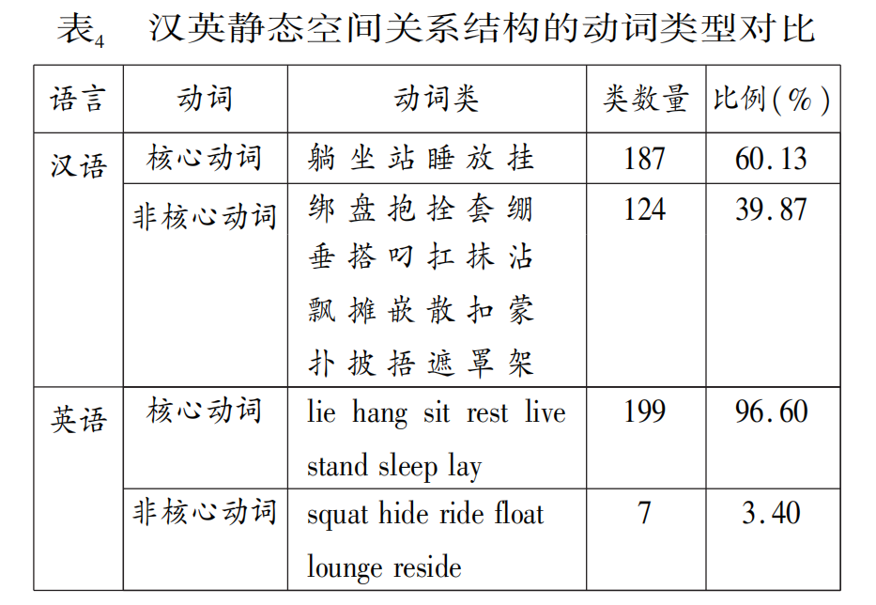
4 汉英空间语义类型差异本质
  ４． ２ 动词凸显型语言与小品词凸显型语言
  汉英高频搭配中，相似性：都有姿势动 词“躺/ lie” “坐/ sit”和行为动词“挂/ hang”。
  差异：虽然两种语言中都有种类繁多的非核心动词，但在高频的汉英静态空间关系结构中，汉语动词种类更丰富，有更多的非核心动词， 而英语动词种类更单一，以核心动词为主。
  在表征静态空间关系时，汉语是动词凸显型语言，方位词的功能是表征空间关系的关联性，而英语是小品词凸显型语言，方位词的功能是凸显空间关系的细节性。

Slide 67
5. 结束语
  本研究采用由语言形式到意义的研究范式（黄洁2018），以方位词为切入点，研究空间的概念化和语言表征，讨论空间语义范畴的跨语言共性和差异，旨在揭示概念结构和语义结构的关系。有待探讨的问题包括：汉英其他方位词涉及的空间语义类型研究、时间等其他基本语义范畴的类型属性、概念结构和语义结构关系的习得研究等。

Slide 68
参考文献
黄洁.汉英方位词静态空间语义类型研究[J].外语学刊,2020(05):15-21.
Bowerman, M., and S. Choi. "Shaping meanings for language: Universal and language-specific in the learning of spatial semantic categories." Language acquisition and conceptual development (2001): 475-511

Slide 69
谢谢大家！请大家批评指正！

